Slide 1









2019 서울 인공지능 챗봇톤
습득물 조회 서비스
2019.10.09

Slide 2
목차
1
챗봇 설명
2
시나리오 구현 방법
3
향후 개발 방향, 데이터 활용
4
시연

Slide 3
Part 1
챗봇 소개
챗봇 주제 : 습득물 조회 서비스
챗봇 이름 : Service Of Lost And Found
챗봇 성격 : 코난에서 모티브

Slide 4
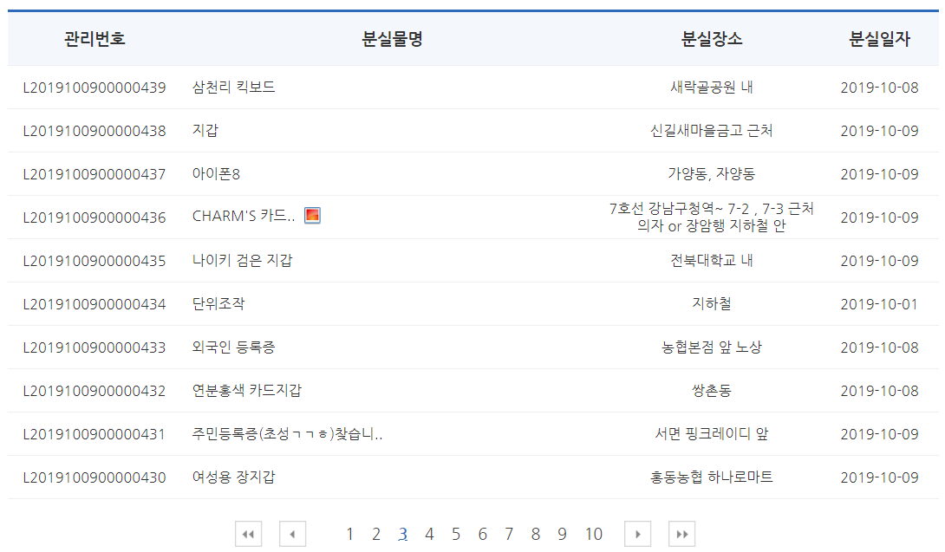
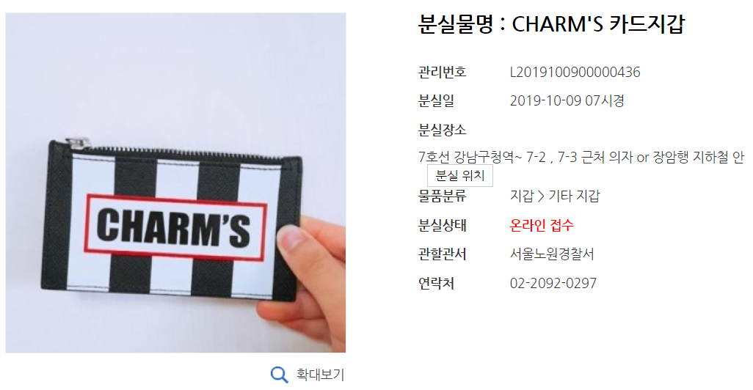
Part 2
구현 방법
1. 크롤링(경찰청 유실물, 대중교통 유실물)
[경찰청 유실물]
https://www.lost112.go.kr/lost/lostList.do
[대중교통 유실물]
http://www.seoul.go.kr/v2012/find.html

Slide 5
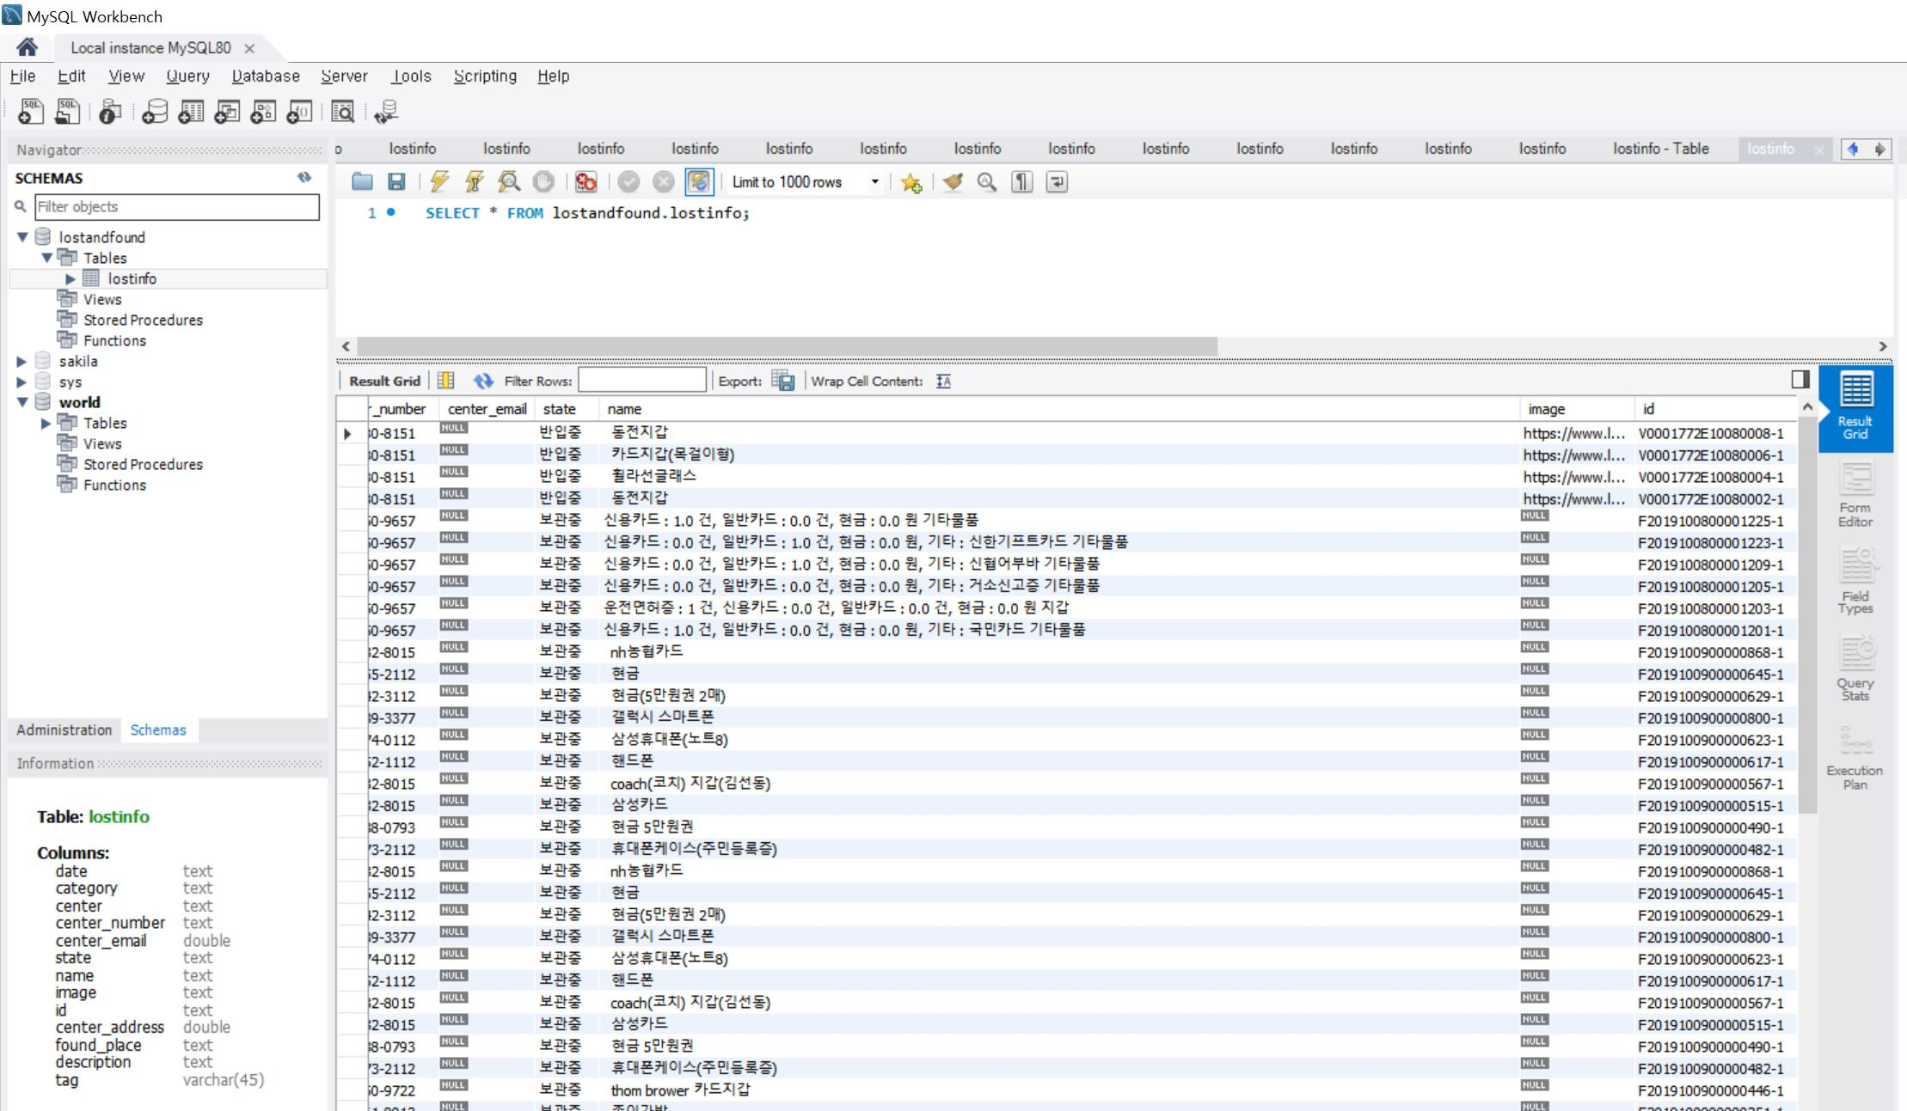
Part 2
구현 방법
2. 크롤링 데이터 가공 및 DB 구축
크롤링한 데이터들을 관리번호, 분실물명, 분실물 색깔, 분실장소, 분실일자, 이미지링크 별로 DB 구축함

Slide 6
Part 2
구현 방법
3. 플라스크 서버와 텔레그램 연동
DB
플라스크 서버
크롤링
Telegram api 연동
대중교통 통합 분실물 센터
경찰청 통합 분실물 센터
client

Slide 7
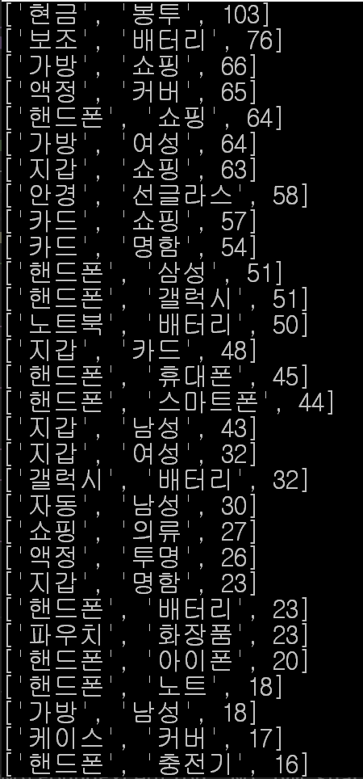
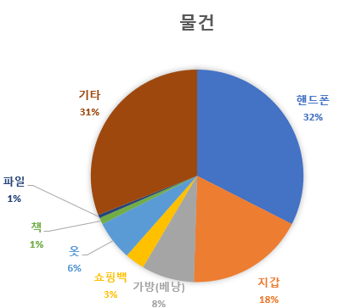
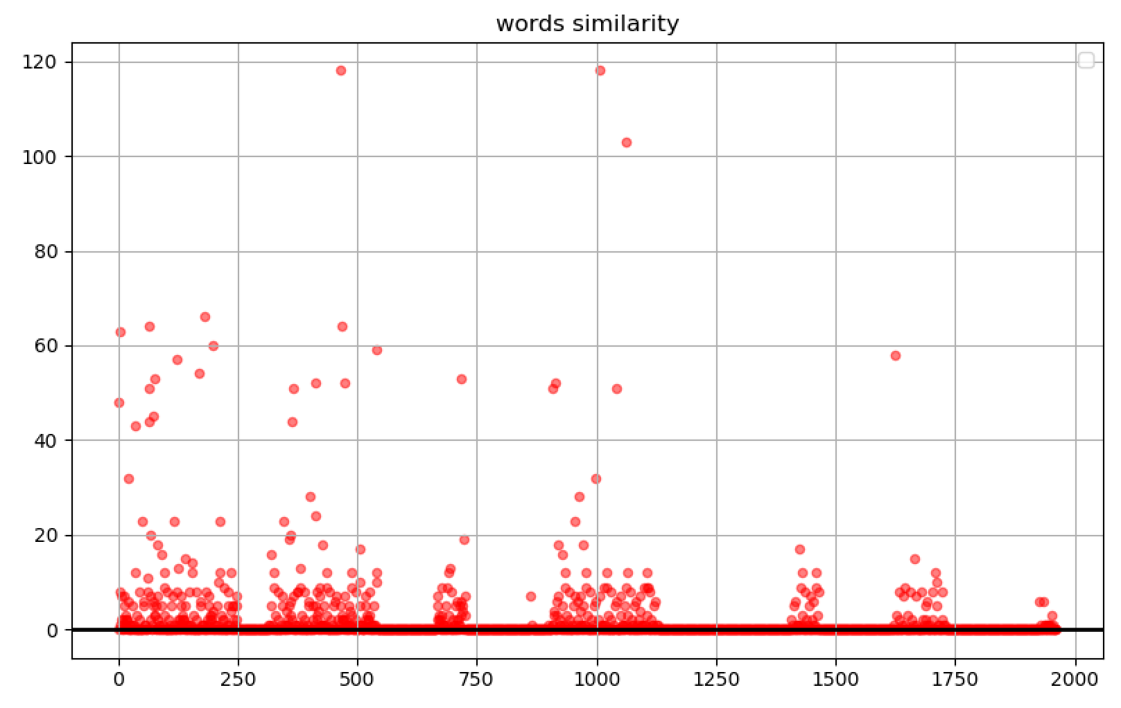
Part 2
구현 방법
4. 카테고리 분류 (자연어 처리)

Slide 8
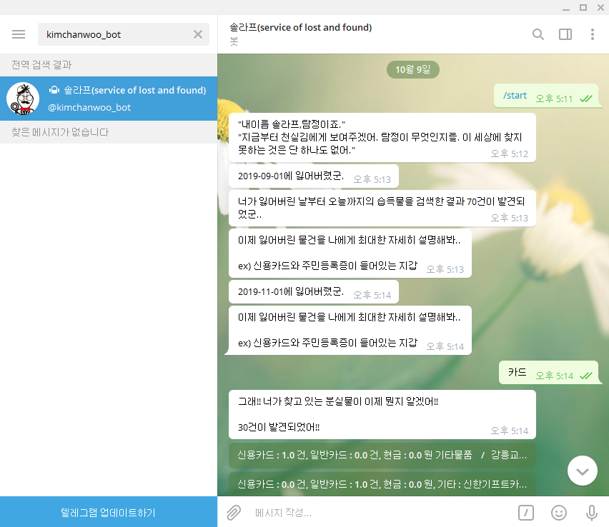
Part 2
구현 방법
5. 챗봇 제작

Slide 9
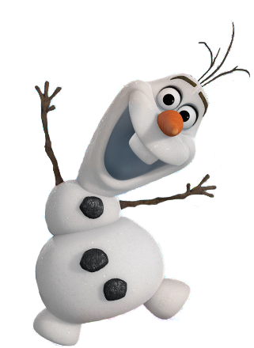

Part 2
구현 방법
6. 페르소나 입히기
+
=
코난
잘 찾아줄 것 같은 이미지
올라프
솔라프

Slide 10
Part 3
향후 개발 방향
챗봇
알림 서비스는
정기적으로(매 시간마다)
모니터링을 통해 구현
분실물을 찾지 못한 경우,
이메일 등록하여 알림 서비스 제공
보관
센터
분실자

Slide 11
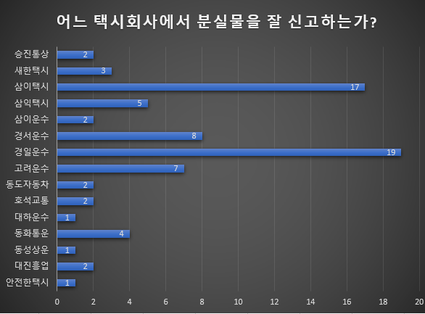
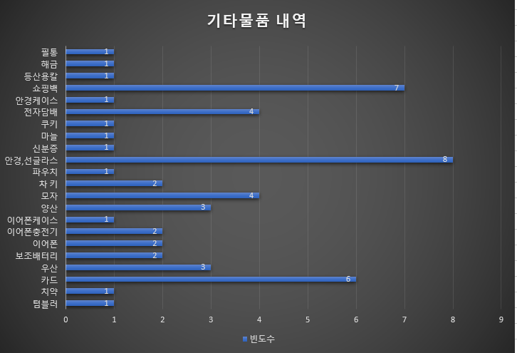
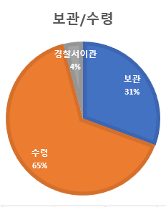
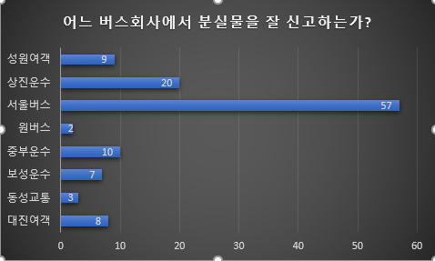
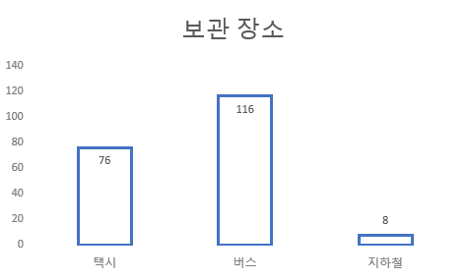
Part 3
분실물 데이터 활용

Slide 12

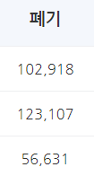
Part 4
기대 성과
시민들의 편리성,
접근성 증가
잃어버리면 포기 >>
찾으려는 희망 증가
1
2
3
4
보관시설 부담 감소
개인 대 개인 매칭
유실물 보관 관리 부담, 폐기량 감소
산재되어 있는
많은 유실물센터 통합가능

Slide 13
Part 4
시연
링크 : t.me/kimchanwoo_bot.
Github 소스코드 : https://github.com/cw0516/TelegramFlaskWatson

Slide 14
도와조 - 솔라프
감사합니다

